Slide 1
Реферат на тему: Квантовая телепортация
Федеральное государственное бюджетное образовательное учреждение высшего образования "Красноярский государственный медицинский университет имени профессора В.Ф. Войно-Ясенецкого" Министерства здравоохранения Российской Федерации
Кафедра медицинской и биологической физики
Выполнила: студентка 201 группы МПФФ специальность “Медицинская кибернетика” Курбатова П.Р.
Преподаватель: ДФМН, Доцент Салмин В.В.
Красноярск, 2019 г.

Slide 2
Содержание
Введение
Парадокс ЭПР
Квантовая запутанность
Квантовая телепортация
Список литературы

Slide 3
Введение
Квантовая телепортация — передача квантового состояния на расстояние при помощи разъединённой в пространстве запутанной пары и классического канала связи, при которой состояние разрушается в точке отправления при проведении измерения и воссоздаётся в точке приёма.
Квантовая телепортация не передаёт энергию или вещество на расстояние. Обязательным этапом при квантовой телепортации является передача информации между точками отправления и приёма по классическому, не квантовому каналу, которая может осуществляться не быстрее, чем со скоростью света, тем самым не нарушая принципов современной физики.

Slide 4
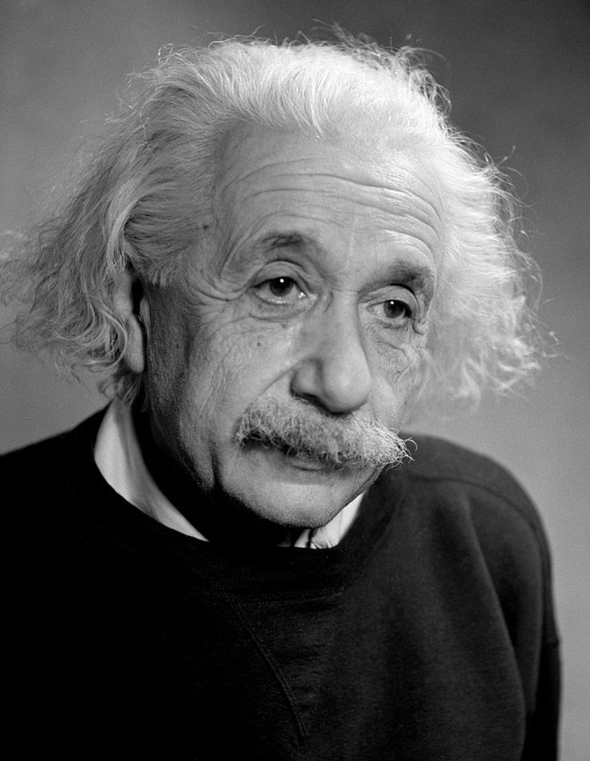
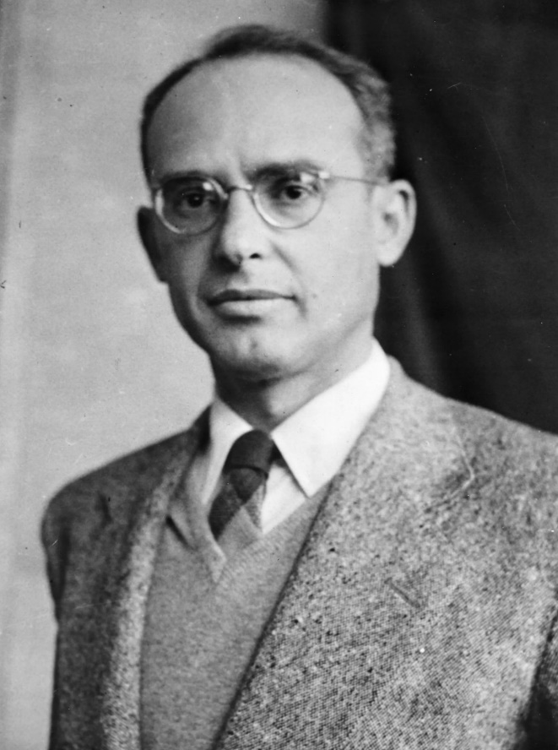
Парадокс ЭПР
Парадокс Эйнштейна — Подольского — Розена (ЭПР-парадокс) — попытка указания на неполноту квантовой механики с помощью мысленного эксперимента, заключающегося в измерении параметров микрообъекта косвенным образом, не оказывая на этот объект непосредственного воздействия.
Альберт Эйнштейн
(1879-1955 гг.)
Б.Я.Подольский
(1896-1966 гг.)
Натан Розен
(1909-1995 гг.)

Slide 5
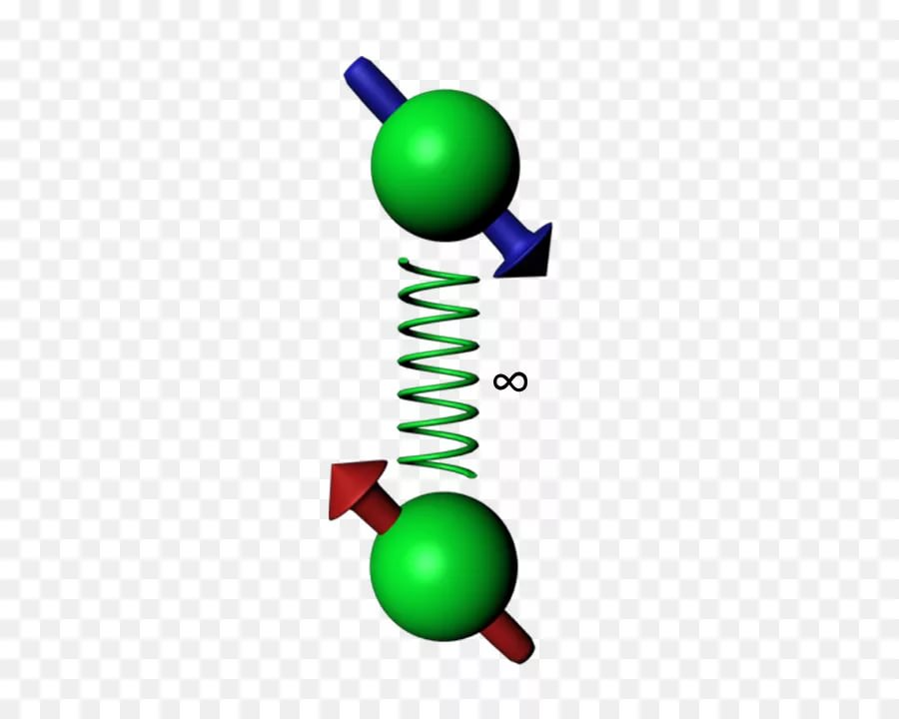
Парадокс ЭПР
Квантовая запутанность — квантово-механическое явление, при котором квантовые состояния двух или большего числа объектов оказываются взаимозависимыми. Такая взаимозависимость сохраняется, даже если эти объекты разнесены в пространстве за пределы любых известных взаимодействий. Измерение параметра одной частицы приводит к мгновенному (выше скорости света) прекращению запутанного состояния другой.

Slide 6
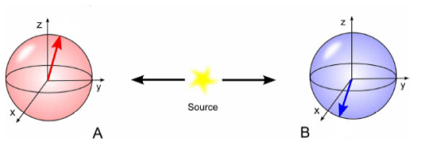
Парадокс ЭПР
В 1935 Эйнштейн, Подольский и Розен предложили мысленный эксперимент, из которого, по их мнению, следовала «неполнота» квантовой механики, т.е. неправильность описания физических объектов с помощью волновой функции. Они рассмотрели систему двух коррелированных частиц, т.е. таких частиц, свойства которых связаны, не будучи точно заданными.

Slide 7
Квантовая телепортация
1)
А
В
С
А
В
В
С
2)
А
В
С
С
3)

Slide 8
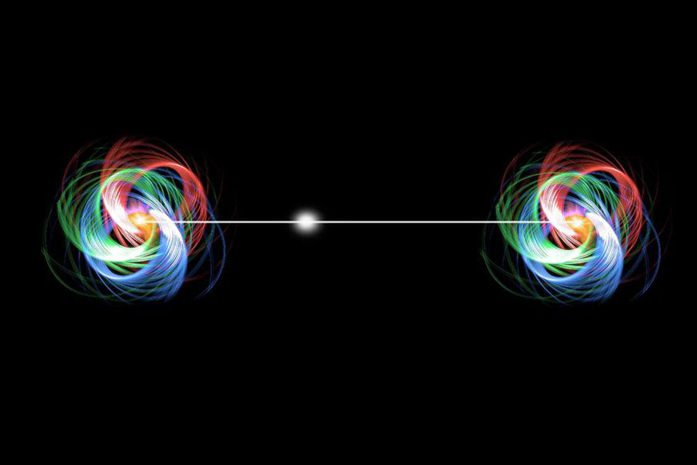
Квантовая телепортация
После первого объявления о прорыве между разными группами ученых началось яростное соревнование. Первая историческая демонстрация, в ходе которой осуществлялась телепортация фотонов ультрафиолетового света, состоялась в 1997 г. в Университете Инсбрука. Через год экспериментаторы из Калифорнийского технологического института провели еще более точный эксперимент по телепортации фотонов.

Slide 9
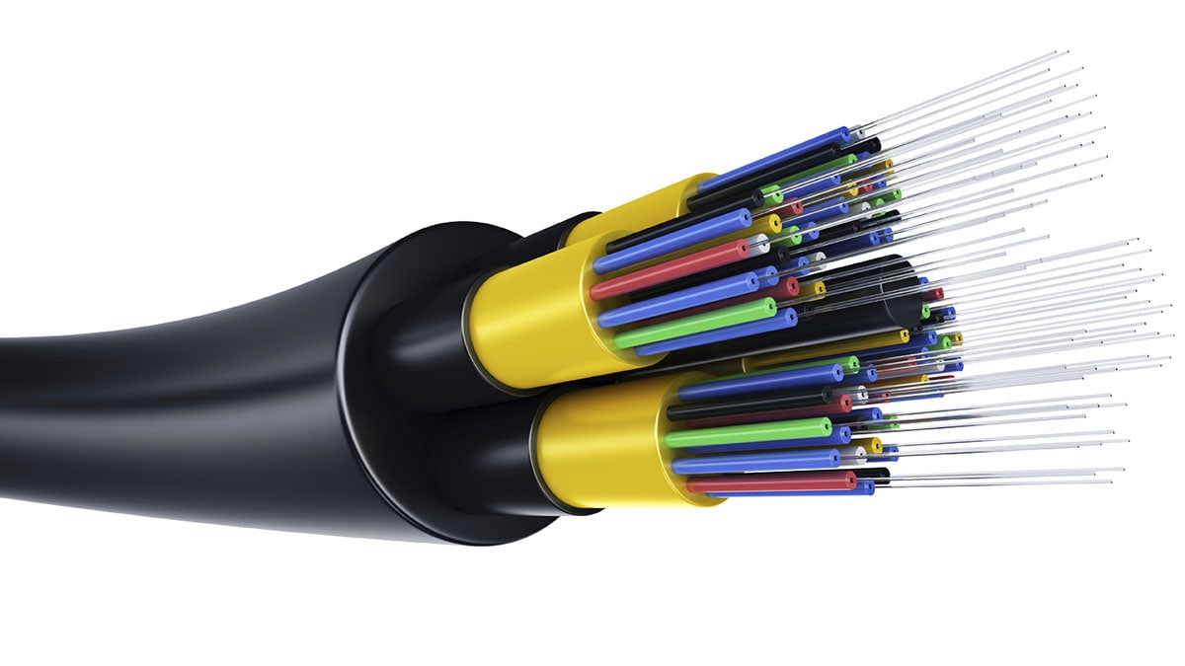
Квантовая телепортация
В 2004 г. физики Венского университета сумели телепортировать частицы света на расстояние 600 м под рекой Дунай по оптоволоконному кабелю, установив таким образом новый рекорд. (Сам кабель имел длину 800 м и был протянут под Дунаем ниже системы городской канализации. Передатчик располагался на одном берегу реки, приемник — на другом.)

Slide 10
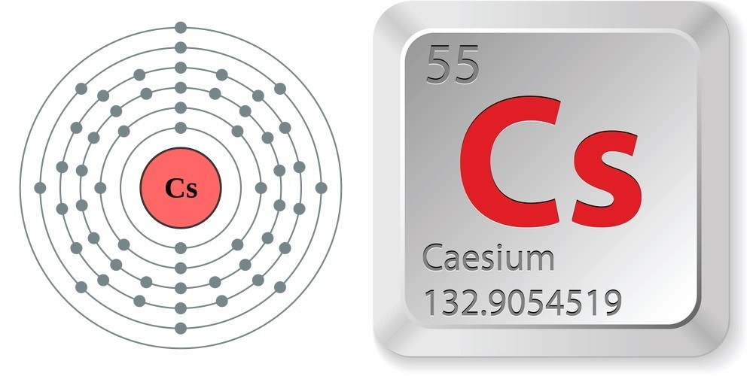
Квантовая телепортация
В 2006 г. произошло еще одно значительное событие: впервые в подобных экспериментах был задействован макроскопический объект. Физики из Института Нильса Бора в Копенгагене и Института Макса Планка в Германии сумели запутать луч света и газ, состоящий из атомов цезия; в этом событии участвовали многие триллионы атомов. После этого они закодировали информацию, содержащуюся в лазерных вспышках, и телепортировали ее атомам цезия через расстояние примерно в полметра.

Slide 11
Список литературы
Kilin S.Ya. Quanta and information / Progress in optics. — 2001. — Vol. 42. — P. 1-90.
https://www.krugosvet.ru/enc/nauka_i_tehnika/fizika/PARADOKS_ENSHTENA_–_PODOLSKOGO_–_ROZENA.html
https://futuraptor.com/science/theory/paradoks-eynshteyna-podolskogo-rozena-obyasnenie
https://studopedia.ru/4_24762_teleportatsiya-bez-zaputivaniya.html
https://ru.wikipedia.org/wiki/Квантовая_телепортация
https://news.softodrom.ru/ap/b4111.shtml

